Slide 1



1 – 4
قراءة الأعداد وكتابتها
أ.أحـمـد الأحـمـدي @ahmad9963

Slide 2
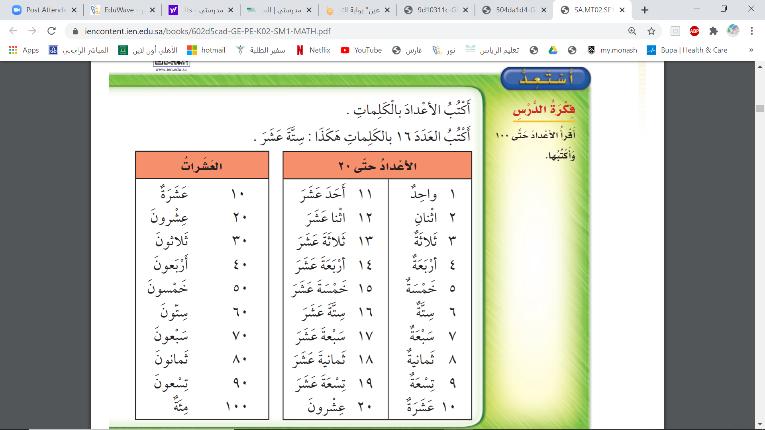
فكرة الدرس
أقرأ الأعداد حتى 100 وأكتبها

Slide 3

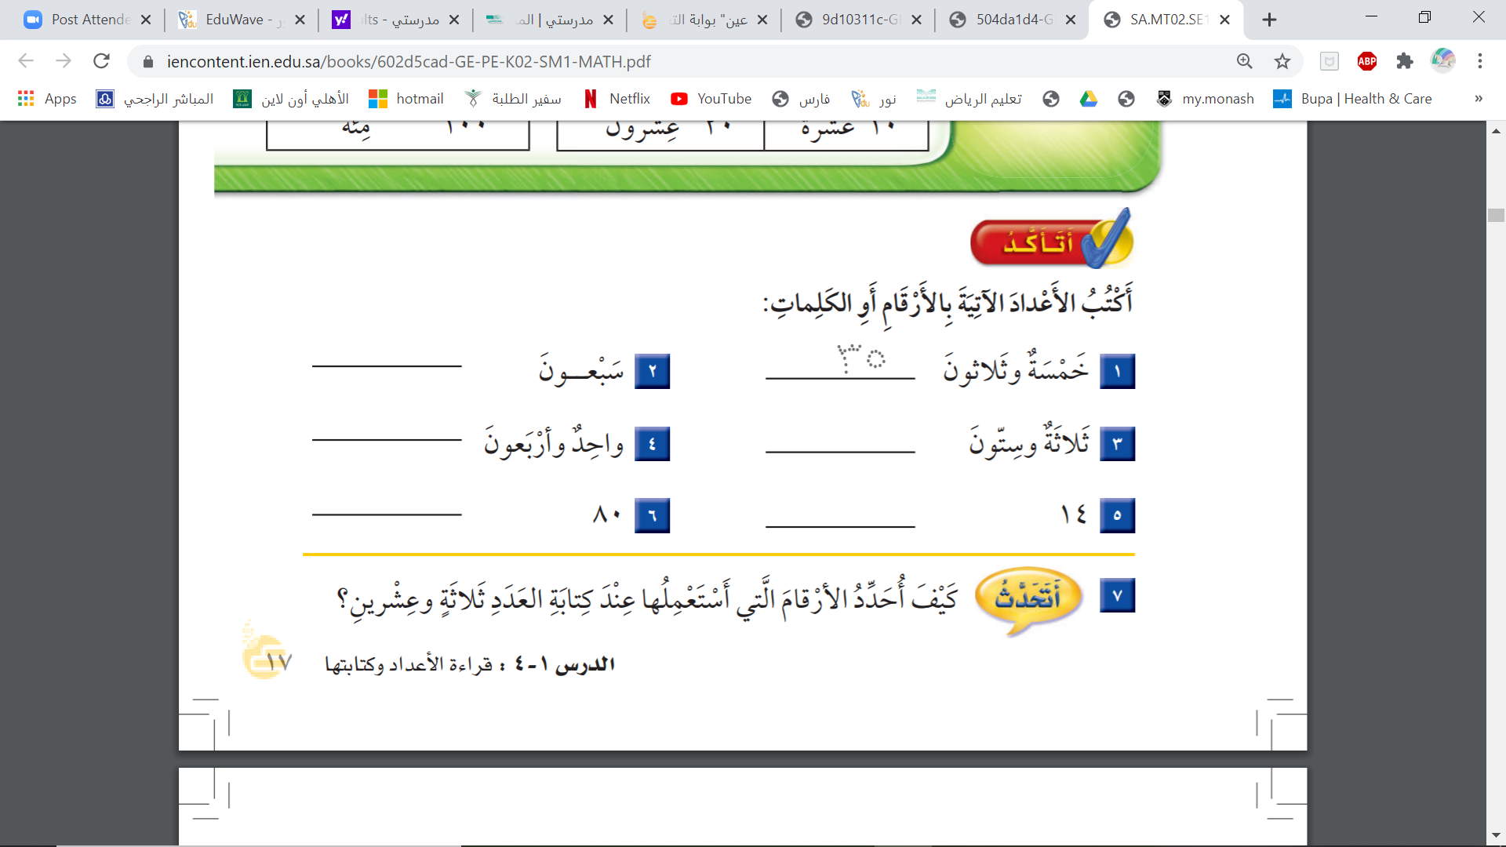

Slide 4

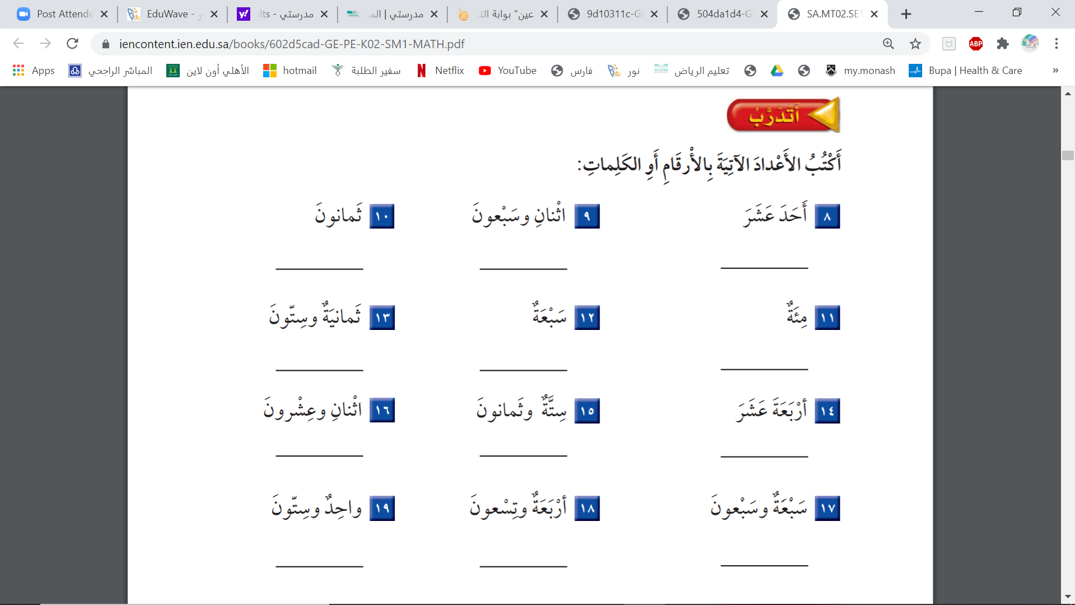

Slide 5
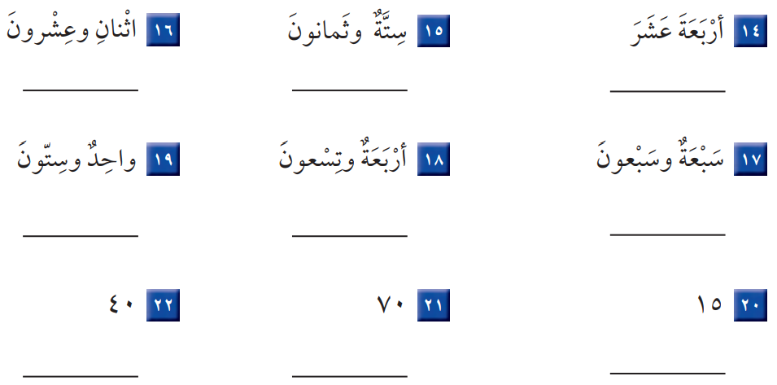

Slide 6
